Slide 1
Vivado 사용법
* 본 자료는 서울대학교 컴퓨터 구조 및 병렬처리 연구실의 김현 교수님이 진행하신 2017년 430.315A 디지털 시스템 설계 및 실험 수업의 실험 자료를 참고하여 만들었습니다.

Slide 2
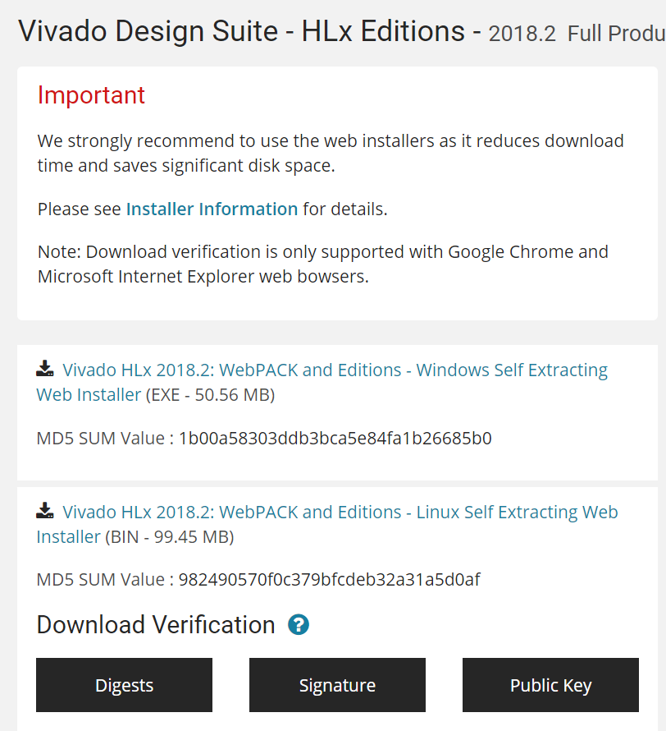
Vivado 준비
사용 툴 : Vivado webpack 버전
Vivado HLx 2019.1, Webpack edition으로 설치 할 것.
Mac은 지원되지 않음
[Vivado 설치 방법.pptx]을 참고할 것
주의사항
파일 경로에 한글이 있으면 제대로 작동을 안할 가능성이 있음.
윈도우 계정이 한글로 되어있다면 영어로 새로 만들어 설치 할 것
설치 후 진행
ETL에 올린 nexys4_ddr 보드 파일을 아래 경로에 추가할 것.
C:\Xilinx\Vivado\2019.1\data\boards\board_files

Slide 3
1
프로젝트 생성

Slide 4
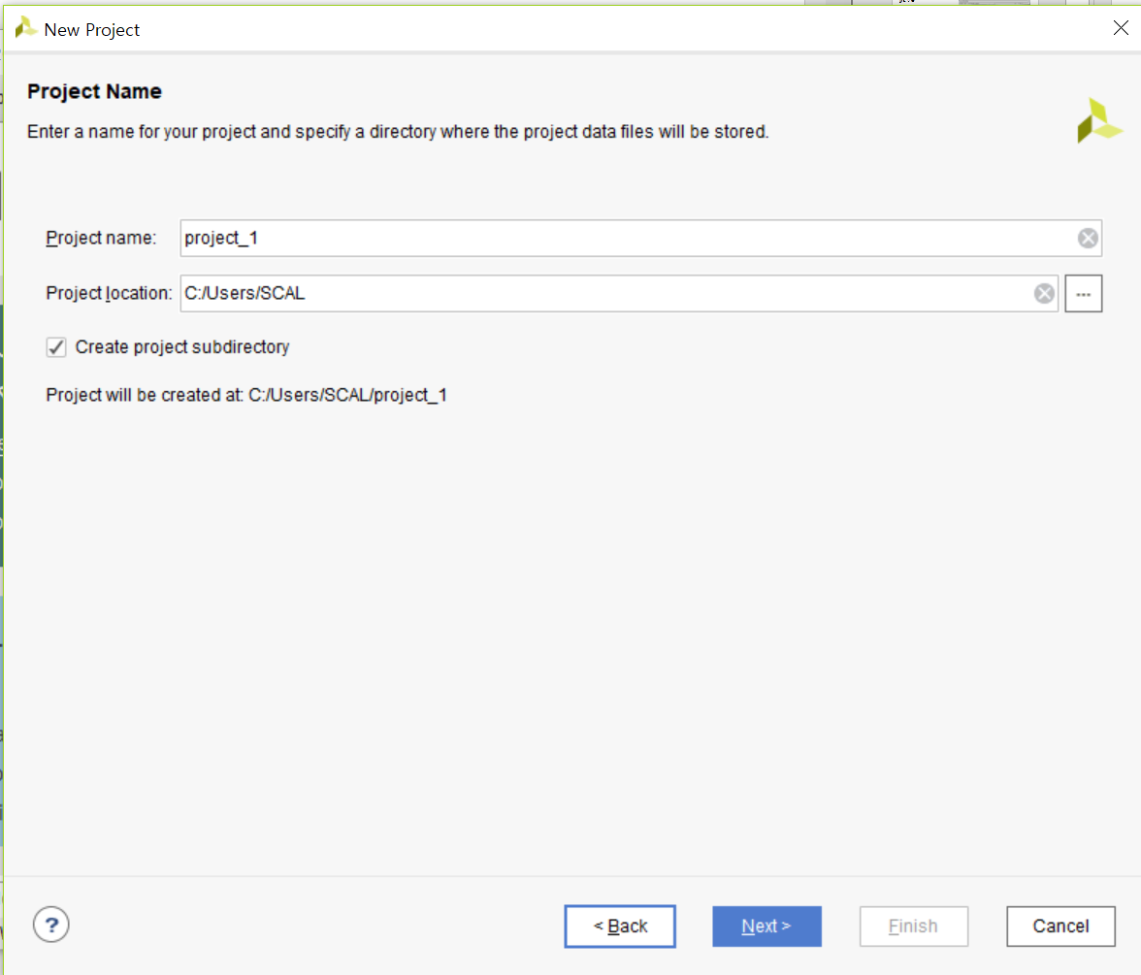
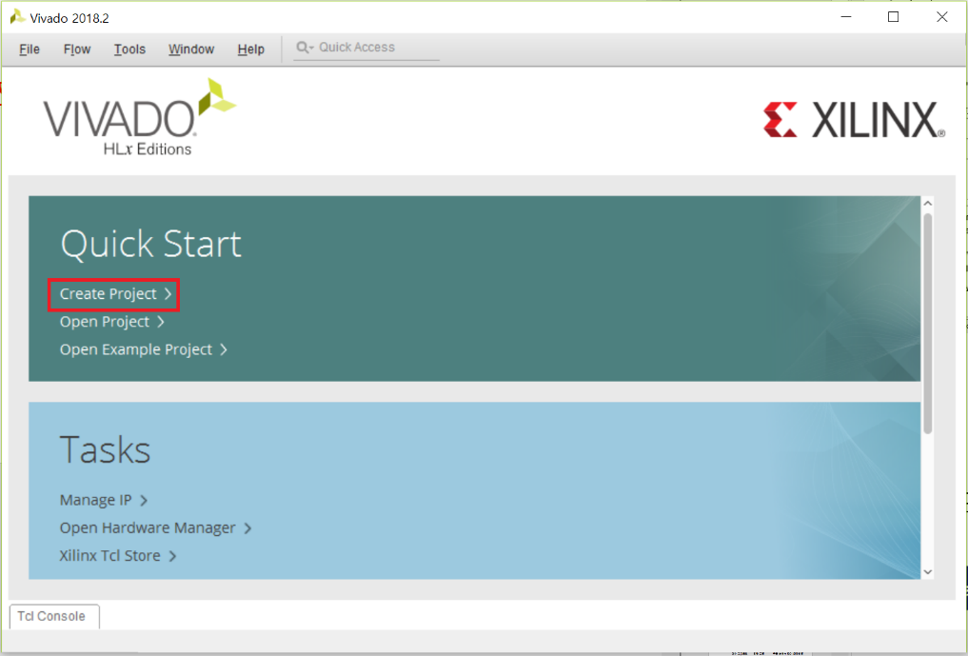
Vivado – 프로젝트 생성
프로젝트 경로는 영어로만!

Slide 5
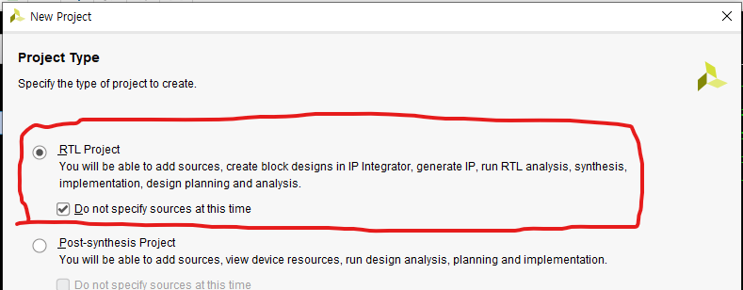
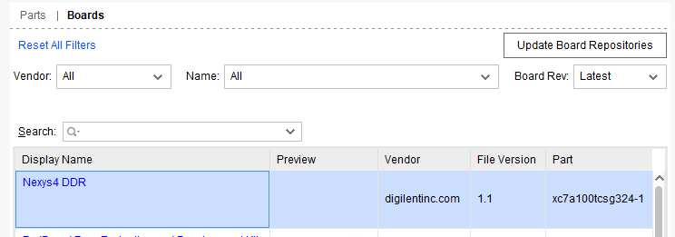
Vivado – 프로젝트 생성

Slide 6
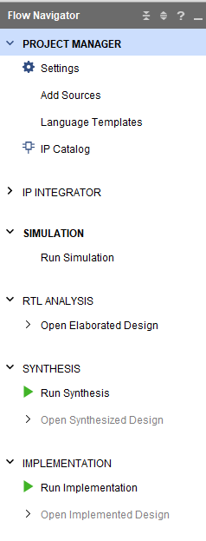
Vivado – Flow Navigator
Flow Navigator
Design 단계 순으로 배치되어 있는 화면
코드 → Simulation → Synthesis → Implementation
굵은 글씨
현재 해당하는 부분까지 실행되고 있다는 것을 의미
좌측 사진은 Simulation까지 실행 됨
창 변경 요령
예시) Simulation을 하다가 코드를 수정하고 싶다.
→ Project Manager를 누르면 코드 수정하는 부분으로 가게 된다.

Slide 7
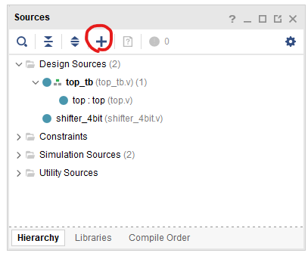
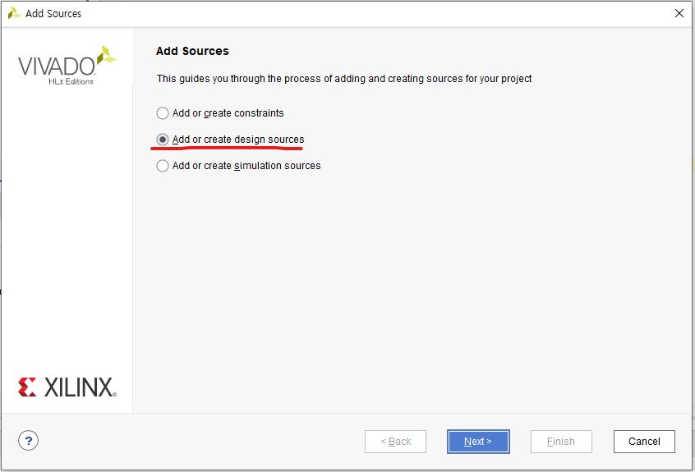
Vivado – 소스 추가하기
Source 파일 종류
Constraint
Design Source
Simulation Source
Constraint
FPGA에서 어떤 핀을 연결하고 사용할 것인지 정리
Design Source
RTL Module
Simulation Source
Test-Bench file ( tb )

Slide 8
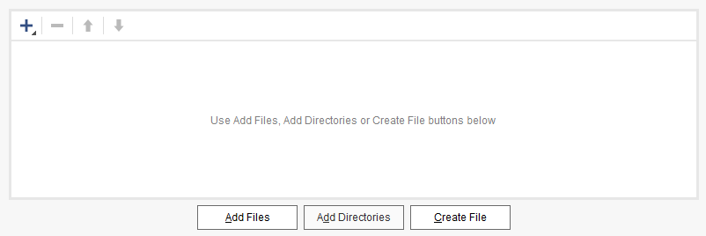
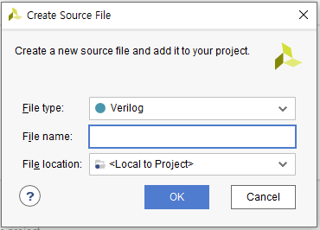
Vivado – 소스 추가하기
기존 File 추가
File 선택 창이 뜬다
새로운 File 생성
새로운 파일 생성 시 좌측 화면 나옴
File name에 원하는 파일 명을 적고서 OK 눌러 줌.

Slide 9
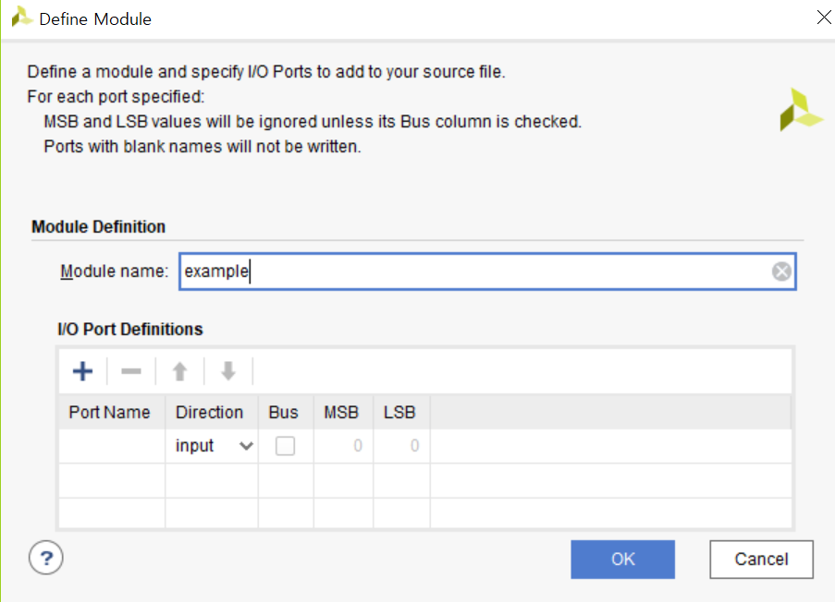
Vivado – 소스 추가하기
원하는 모듈 명 적고서 OK 버튼 눌러 줌

Slide 10
2
Simulation 방법

Slide 11
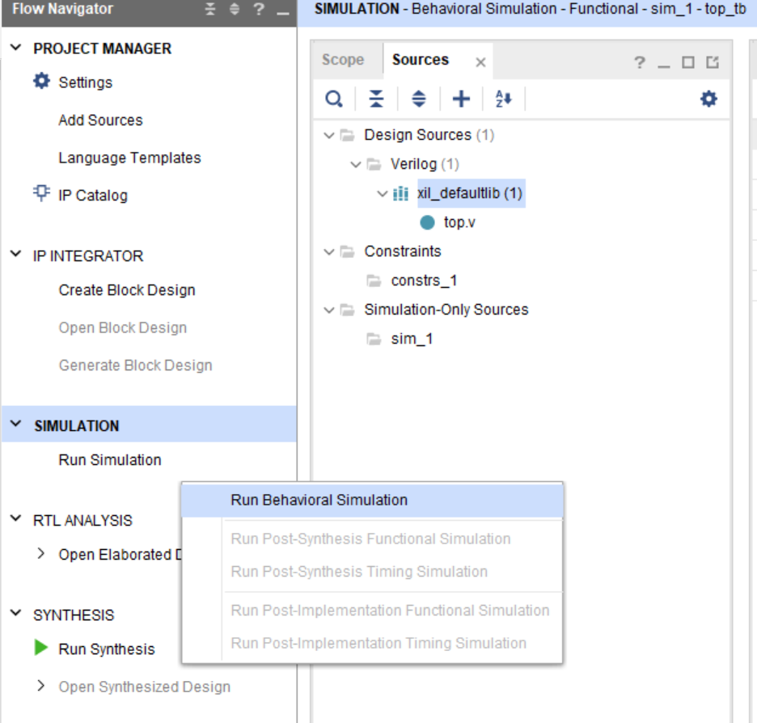
Vivado – 시뮬레이션 돌리기
처음 시작은 Flow Navigator에 있는 Simulation을 눌러서 [Run Behavior simulation] 실행

Slide 12
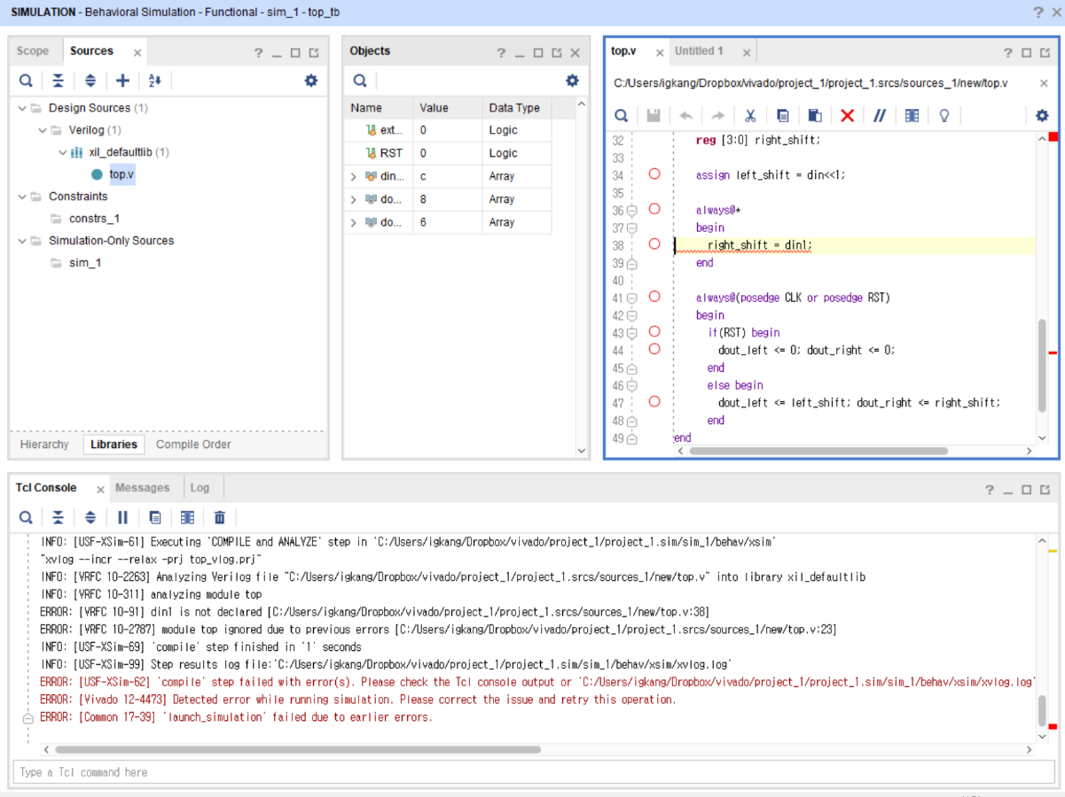
Vivado – 시뮬레이션 돌리기
에러가 있는 경우
코드에 원인이 있는 경우 스크립트의 경고를 클릭하여 오류가 있는 줄을 찾아 갈 수 있다.
Tcl Console에서 에러의 원인을 확인 할 수 있다.

Slide 13
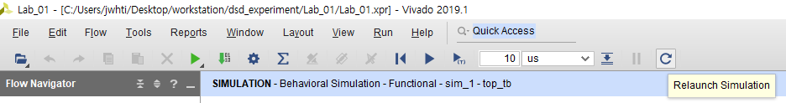
Vivado – 시뮬레이션 돌리기
현재 실행된 시뮬레이션을 처음부터 시작
오른 쪽에 설정된 시간만큼 시뮬레이션을 추가로 실행
시뮬레이션을 끝나는 신호가 나올 때 까지 계속해서 실행
Code를 바꾸거나 했을 때 사용 시뮬레이션을 다시 컴파일해서 돌림

Slide 14
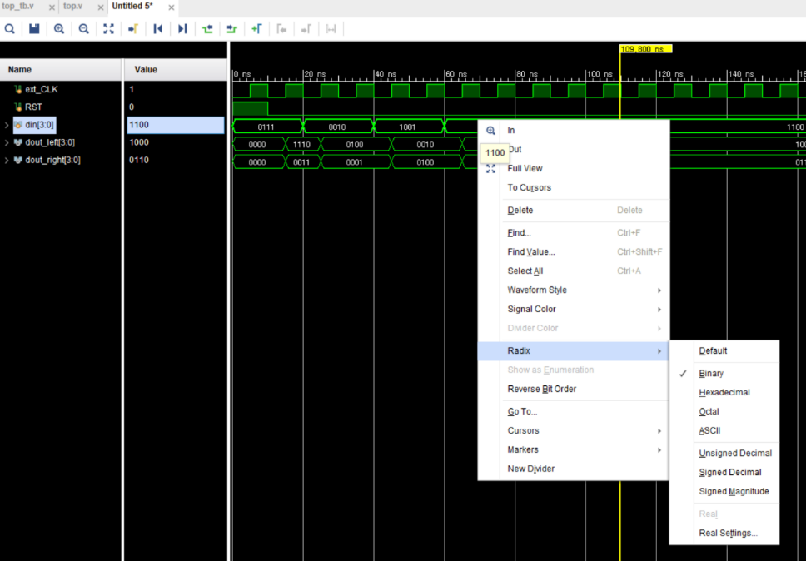
Vivado – 숫자 표현 방법 바꾸기
바꾸고자 하는 출력값을 우클릭
Radix를 선택 후 원하는 radix로 바꿀 수 있다.

Slide 15
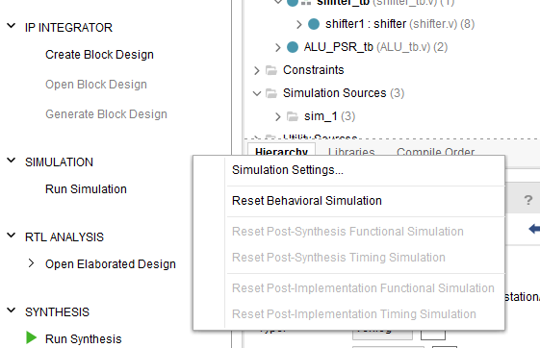
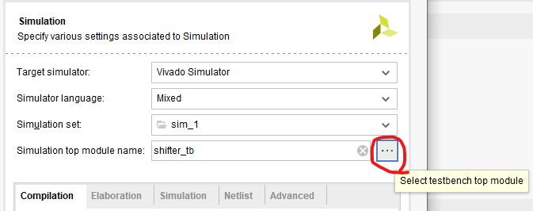
Vivado – 시뮬레이션 돌릴 .tb파일 바꾸기
SIMULATION 우클릭
simulation setting 선택
빨간 동그라미 누르고 원하는 .tb 파일 선택 후 OK

Slide 16
3
Synthesis 방법

Slide 17
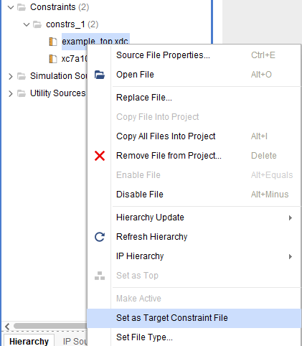
Vivado – Synthesis 전 단계
Synthesis 혹은 Implement 과정에서 사용할 Constraint file을 Target으로 만듭니다.

Slide 18
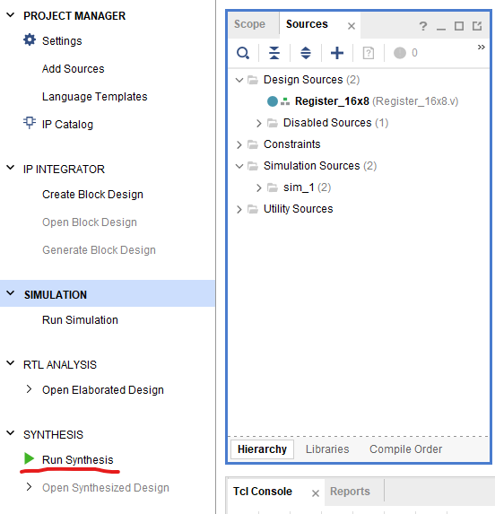
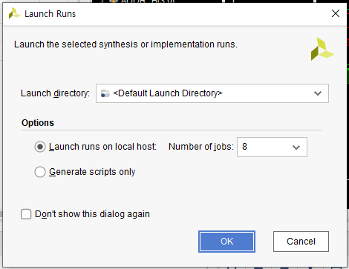
Vivado – Synthesis 실행
Synthesis를 실행한다.
그냥 다음 것은 OK 넣어준다.

Slide 19
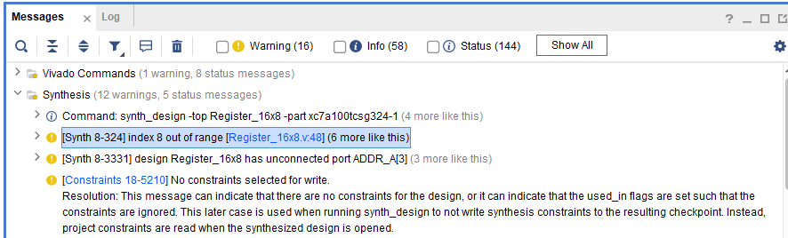
Vivado – Synthesis 실행
Message 창에 빨간 error가 없는지 확인한다
Warning은 가능하면 고쳐준다.
Ex) 위의 경우 범위를 벗어나는 code를 짰다고 나왔다. 수정!

